Slide 1
ARGE-NET
Evrak Dağıtım Sistemi

Slide 2
01/01/2017 tarihinden itibaren İlçe Milli Eğitim Müdürlüğümüz ile resmi/özel okul/kurumlar arası resmi yazışmalar ARGE-Net Evrak dağıtım sistemi üzerinden yapılacaktır.
.

Slide 3
Sisteme Girmek İçin
Adres çubuğuna izmirarge.meb.gov.tr/argenet yazılır.

Slide 4
Sorumluluğunda birden fazla kurum bulunan kullanıcı diğer kuruma geçiş için kullanıcı adı sonuna boşluk bırakmadan – ekleyerek giriş yapması gerekmektedir.
Kullanıcı Adı Bölümüne Okul/Kurum Müdürünün TC Kimlik Numarasını yazınız.
Şifre Bölümüne 123456 yazınız.
Güvenlik Kodunu yazınız.
Kemalpaşa İlçe MEM - Bilgi İşlem Bölümü

Slide 5
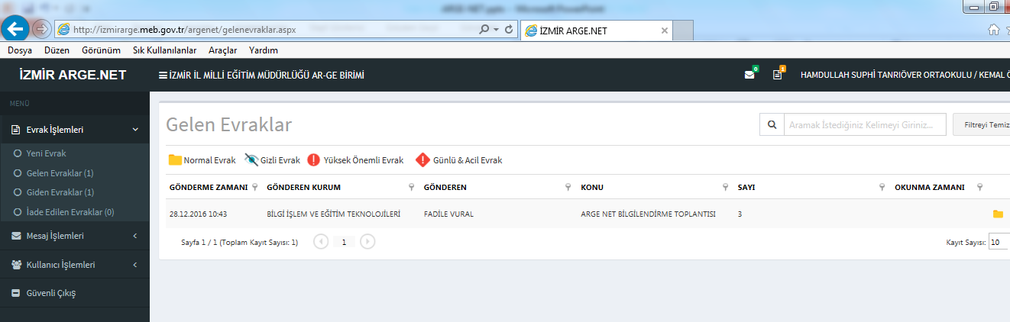
Sistem Gelen Evraklar bölümü ile açılır.
Kurumunuza gönderilen yazıları liste halinde bu bölümde görebilirsiniz.
Yazıyı gönderen bölüm/kişi ve yazının konusu bu bölümde bulunmaktadır.
Kemalpaşa İlçe MEM - Bilgi İşlem Bölümü

Slide 6
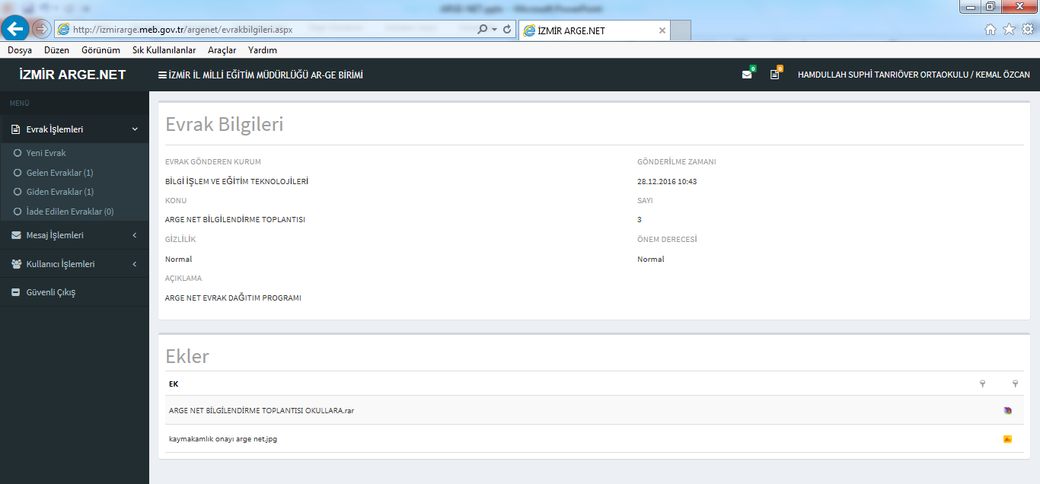
Yazının üzerine tıkladığınızda yazı içeriği aşağıdaki gibi görüntülenir.
Kemalpaşa İlçe MEM - Bilgi İşlem Bölümü

Slide 7
Ekler bölümünden üst yazıyı ve eklerini indirebilirsiniz.
Kemalpaşa İlçe MEM - Bilgi İşlem Bölümü

Slide 8
Sistem üzerinde yazıların ekleri zaman içerisinde bakanlık tarafından silineceği için kurumunuza gelen - giden yazıları ve eklerini günlük olarak tarihli klasörler halinde arşivleyiniz sistemden ayrıca yedekleme alınamayacaktır.
Kemalpaşa İlçe MEM - Bilgi İşlem Bölümü

Slide 9
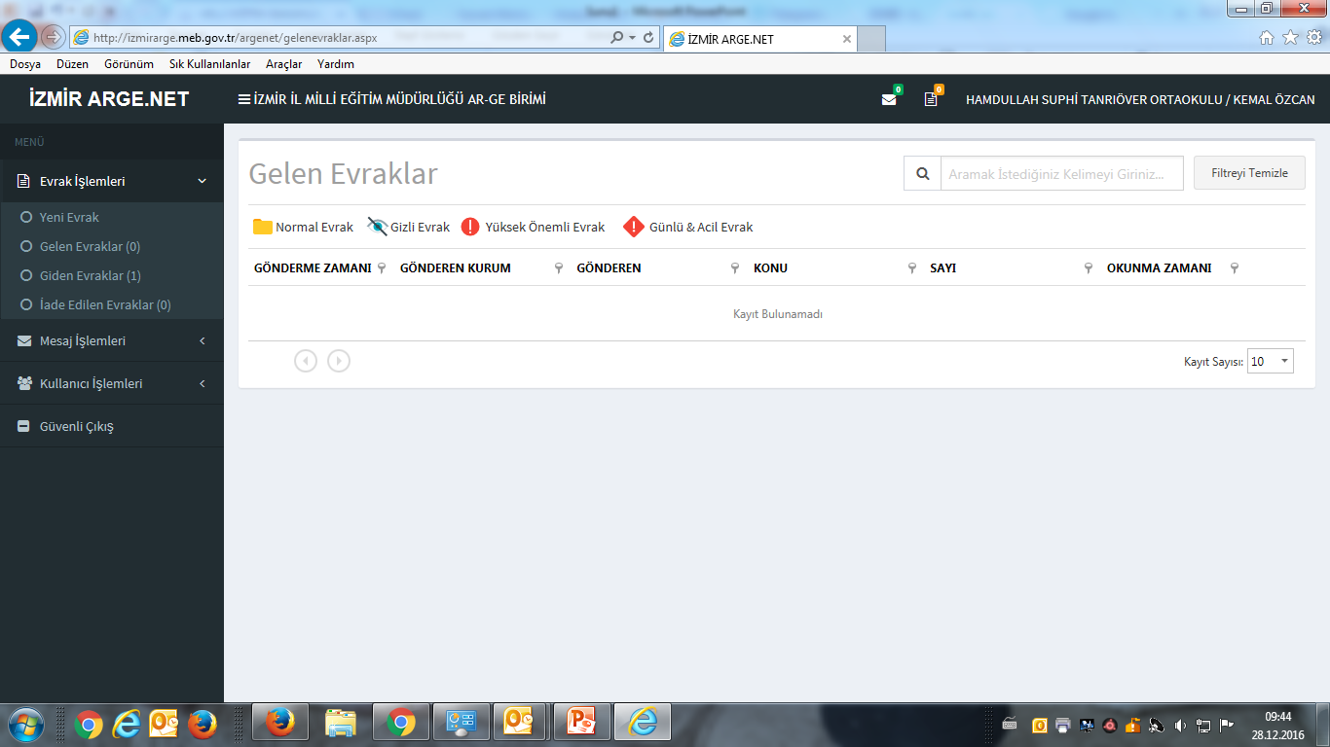
Evrak Göndermek İçin:
Herhangi bir kuruma evrak göndermek için Yeni Evrak bölümüne tıklanır.
Kemalpaşa İlçe MEM - Bilgi İşlem Bölümü

Slide 10
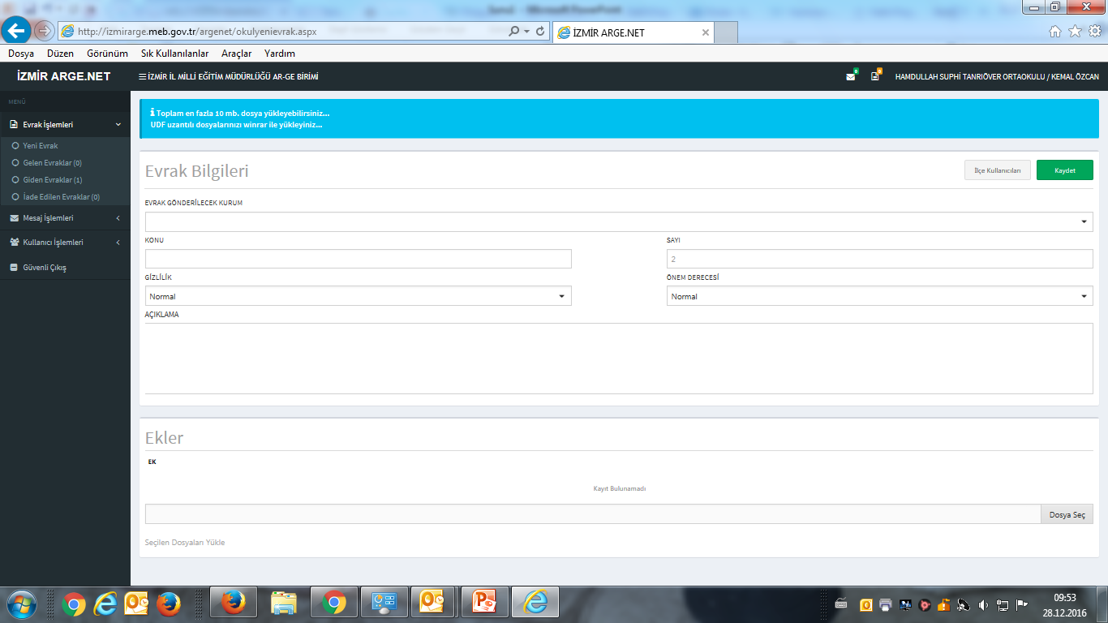
Evrak gönderilecek kurum bölümünden yazınızı göndereceğiniz ilgili ilçe birimini veya kurumu seçebilirsiniz.
Kemalpaşa İlçe MEM - Bilgi İşlem Bölümü

Slide 11
Kemalpaşa İlçe MEM - Bilgi İşlem Bölümü

Slide 12
Evrak Konusunu bu bölüme yazınız.
Kemalpaşa İlçe MEM - Bilgi İşlem Bölümü

Slide 13
Evrak Sayısını bu bölüme yazınız.
Kemalpaşa İlçe MEM - Bilgi İşlem Bölümü

Slide 14
Evrak ile ilgili bir açıklama yazmanız gerekiyorsa bu bölüme açıklama yazabilirsiniz
Kemalpaşa İlçe MEM - Bilgi İşlem Bölümü

Slide 15
Yazınızı ve eklerini bu bölümden seçiniz.
Kemalpaşa İlçe MEM - Bilgi İşlem Bölümü

Slide 16
Yazınızı ve eklerini seçtikten sonra Aç düğmesine tıklayınız.
Kemalpaşa İlçe MEM - Bilgi İşlem Bölümü

Slide 17
Üst yazınızın .pdf formatında olması gerekmektedir.
Diğer ekleri sizden istenen formatta ekleyiniz.
Eklerinizin toplam boyutu 10MB’tan az olmalıdır.
Kemalpaşa İlçe MEM - Bilgi İşlem Bölümü

Slide 18
Yanlışlıkla eklediğiniz yazıları bu bölümden silebilirsiniz.
Seçilen Dosyaları Yükle bölümünden üst kısımda listelenen dosyaları evrağınıza ekleyiniz.
Kemalpaşa İlçe MEM - Bilgi İşlem Bölümü

Slide 19
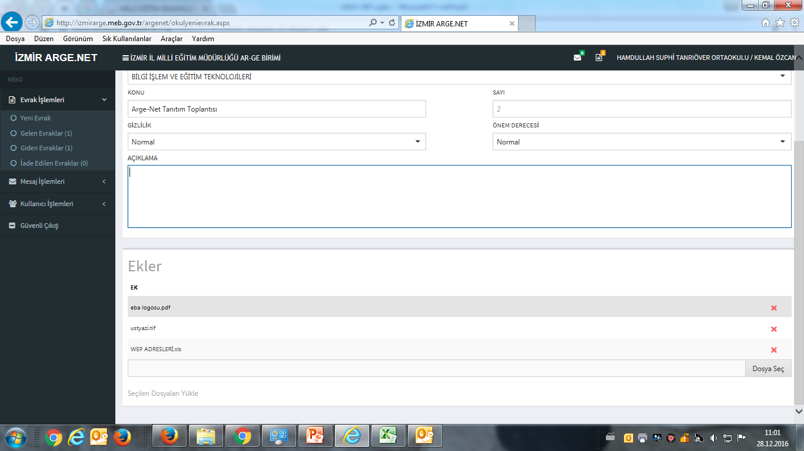
Yüklediğiniz dosyalar bu bölümde listelenir.
Silmek istediğiniz dosyaları x düğmesiyle silebilirsiniz.
Kemalpaşa İlçe MEM - Bilgi İşlem Bölümü

Slide 20
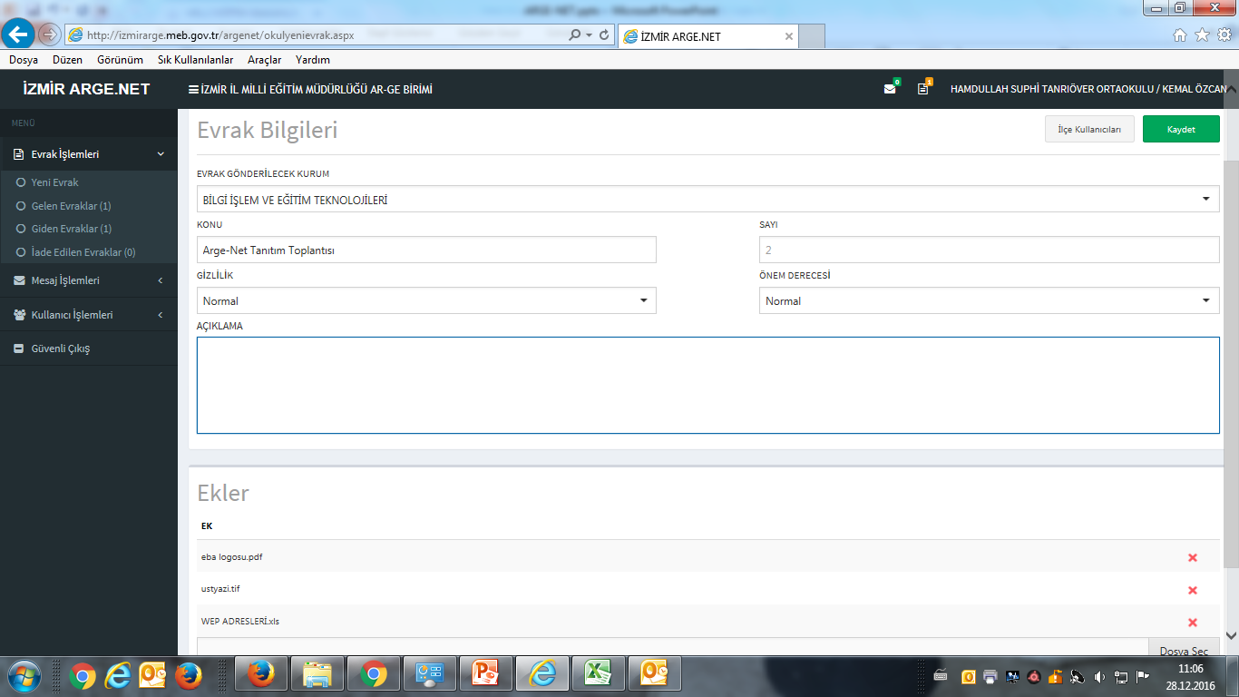
Kaydet düğmesine tıkladığınızda yazınız seçtiğiniz kuruma/bölüme gidecektir.
Kemalpaşa İlçe MEM - Bilgi İşlem Bölümü

Slide 21
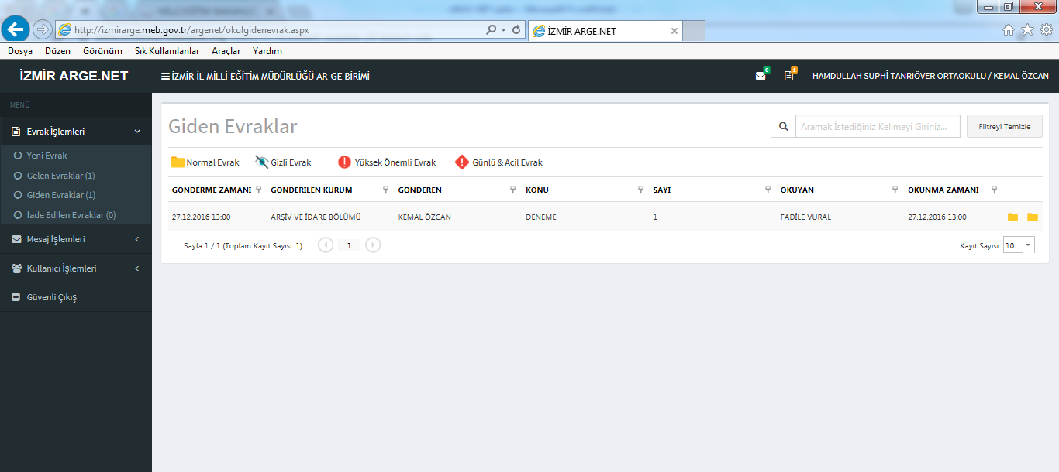
Giden evrak bölümünde gönderdiğiniz yazılar ve yazıyı ilk okuyan kişi/okuma zamanı görüntülenmektedir.
Kemalpaşa İlçe MEM - Bilgi İşlem Bölümü

Slide 22
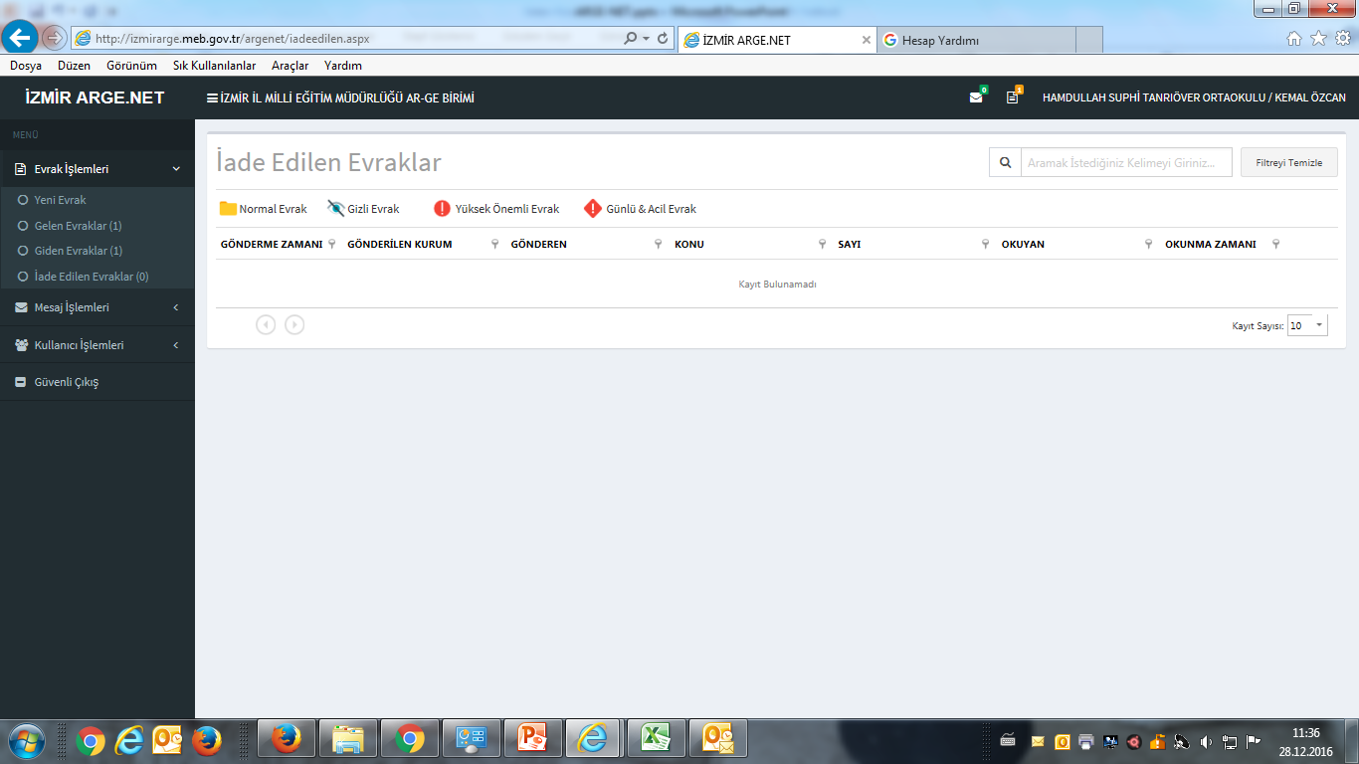
Gönderdiğiniz bölüm tarafından iade edilen evraklar bu bölümde görüntülenir.
Kemalpaşa İlçe MEM - Bilgi İşlem Bölümü

Slide 23
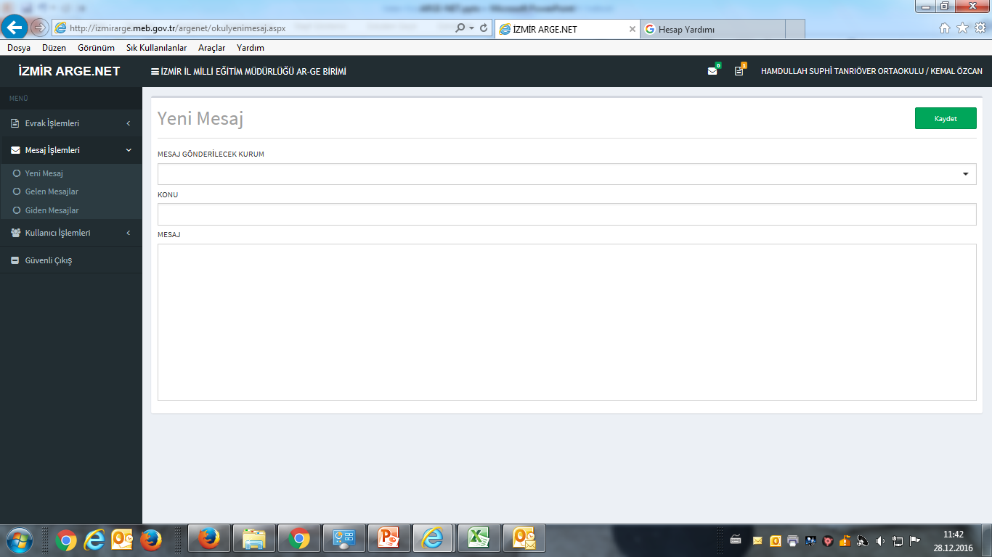
Herhangi bir bölüme veya kuruma mesaj göndermek istiyorsanız mesaj işlemleri bölümünü kullanabilirsiniz.
Kemalpaşa İlçe MEM - Bilgi İşlem Bölümü

Slide 24
Kullanıcı bilgilerinizi ve Şifrenizi bu bölümden değiştirebilirsiniz.
Kemalpaşa İlçe MEM - Bilgi İşlem Bölümü

Slide 25
Okunmamış mesaj ve Okunmamış evraklarınız bu bölümde uyarı şeklinde görüntülenmektedir.
Kemalpaşa İlçe MEM - Bilgi İşlem Bölümü

Slide 26
Teşekkür Ederiz..
Kemalpaşa İlçe MEM
Bilgi İşlem ve Eğitim Teknolojileri Bölümü
Kemalpaşa İlçe MEM - Bilgi İşlem Bölümü

